Slide 1
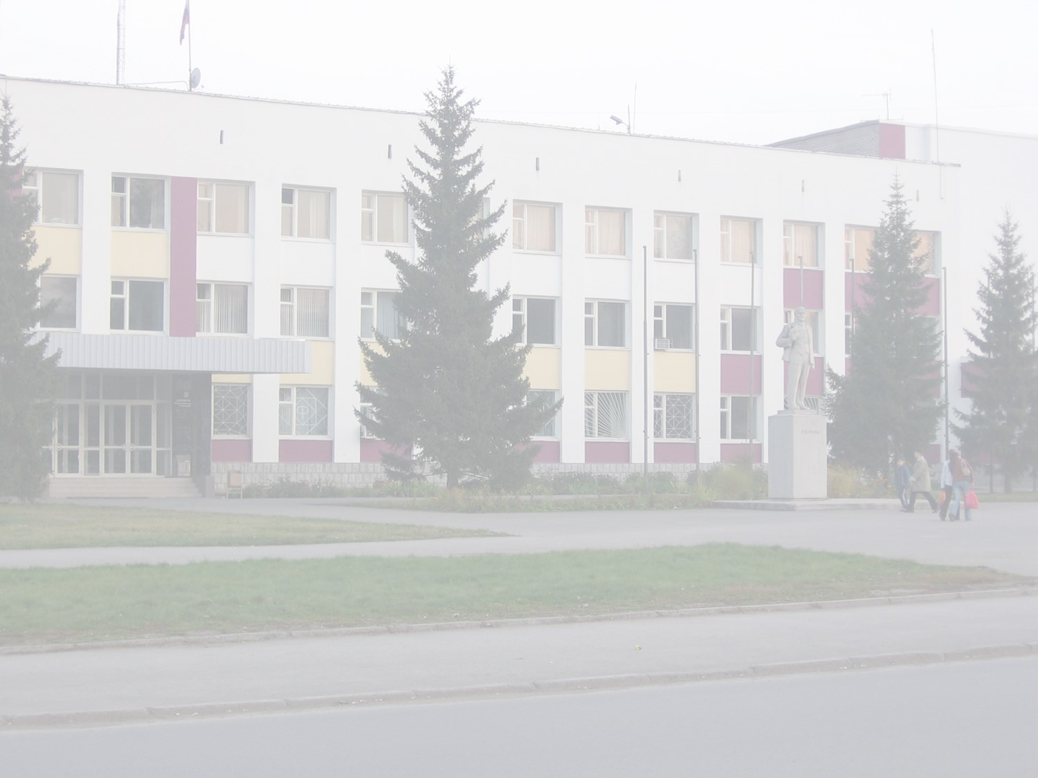

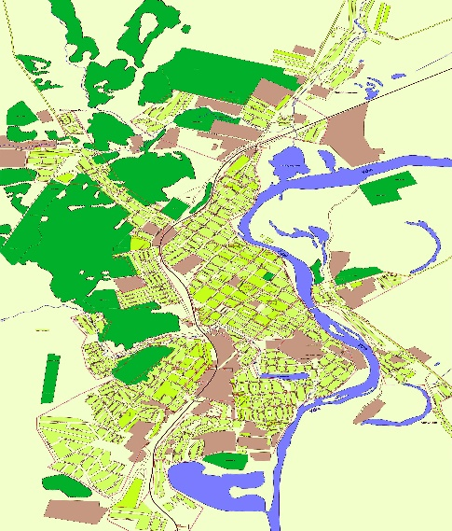
городской округ Красноуфимск
Проект бюджета
на 2024 год и плановый период
2025 и 2026 годов

Slide 2
Показатели прогноза социально-экономического развития
ГО Красноуфимск
Показатели | 2023 год оценка | 2024 год прогноз | 2025 год прогноз | 2026 год прогноз
Численность постоянного населения (на начало года), чел. | 37 806 | 37 500 | 37 200 | 36 900
Доходы населения МО всего, млн. руб. | 10 992,3 | 11 492,0 | 11 921,8 | 12 417,4
из них:
доходы от предпринимательской деятельности, млн. руб. | 569,4 | 597,3 | 621,2 | 646,1
оплата труда, млн. руб. | 6 083,7 | 6 381,8 | 6 637,1 | 6 902,6
социальные выплаты, млн. руб. | 3 108,6 | 3 218,1 | 3 313,8 | 3 463,6
Среднедушевые денежные доходы (в месяц), руб./чел. | 24 330,0 | 25 640,2 | 26 814,7 | 28 119,2
Оборот организаций (по полному кругу) по видам экономической деятельности всего, млн. руб. | 10 166,0 | 10 853,0 | 11 537,0 | 12 269,0
Объем инвестиций в основной капитал за счет всех источников финансирования, всего, млн. руб. | 602,0 | 633,9 | 664,3 | 694,9
Оборот розничной торговли в ценах соответствующего периода, млн. руб. | 5 995,7 | 6 434,7 | 6 865,7 | 7 332,8

Slide 3
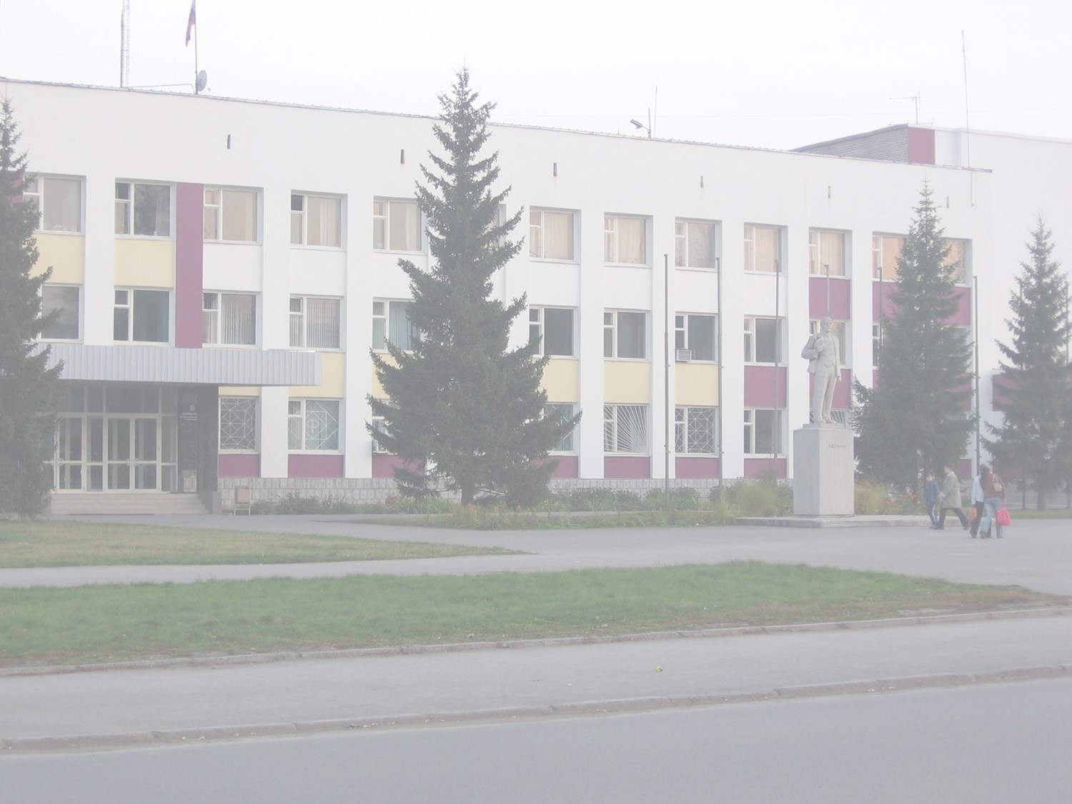
Основные параметры бюджета
ГО Красноуфимск на 2024-2026 годы
(тыс. рублей)
Показатель | 2023 год первоначальный план | 2024 год | 2025 год | 2026 год
Доходы, всего | 2 073 756,3 | 2 532 268,4 | 2 557 331,0 | 2 592 189,8
Налоговые и неналоговые доходы | 765 930,7 | 901 777,1 | 965 362,7 | 1 082 368,0
Безвозмездные поступления | 1 307 825,6 | 1 630 491,3 | 1 591 968,3 | 1 509 821,8
Расходы, всего | 2 101 858,7 | 2 566 106,2 | 2 557 331,0 | 2 592 189,8
Дефицит (–)/ профицит | - 28 102,4 | - 33 837,8 | 0 | 0

Slide 4
Основные факторы,
оказавшие влияние на параметры бюджета города:
Прогноз доходов на 2024 год
+ 458,5 млн. руб. к 2023 году
из них:
налоговые и неналоговые доходы на 2024 год
+ 135,8 млн. руб. к 2023 году
безвозмездные поступления на 2024 год
+ 322,7 млн. руб. к 2023 году

Slide 5
Основные факторы,
оказавшие влияние на параметры бюджета города:
Прогноз расходов на 2024 год
+ 464,2 млн. руб. к 2023 году
из них:
расходы на коммунальные услуги с 01.07.2024 г.
на 9,1 % к 2023 году
расходы на прочие товары, работы и услуги с 01.01.2024 г.
на 4,5 % к 2023 году
расходы, учтенные дополнительно Минфином Свердловской области
+ 457,2 млн. руб.

Slide 6
Основные факторы,
оказавшие влияние на параметры бюджета города:
«Дорожные карты» по Указам Президента РФ:
Работники культуры
Педагогические работники
Увеличение фондов оплаты труда в 2024 году
Обеспечение МРОТ с 01.01.2024 – 19 242 руб.
Индексация фондов оплаты труда прочих работников с 01.10.2024 – 4,5 %

Slide 7
Проект бюджета городского округа Красноуфимск
на 2024 – 2026 годы
Д о х о д ы

Slide 8
Структура доходов бюджета
городского округа Красноуфимск на 2024 год
2 532 268
тыс. рублей

Slide 9
Структура налоговых и неналоговых доходов бюджета городского округа Красноуфимск на 2024 год
901 777,1
тыс. рублей

Slide 10
Доходы бюджета. Налог на доходы физических лиц
- В прогнозе на 2024-2026 годы учтены изменения норматива отчисления налога от консолидированного бюджета Свердловской области в бюджет городского округа Красноуфимск.
Норматив отчислений по годам составляет:
в 2023 г. – 76%,
в 2024 г. – 80%,
в 2025 – 2026 г.г. – 79%
Данные в тыс. руб.

Slide 11
Доходы бюджета. Акцизы
Прогноз рассчитан на основании расчета администратора дохода - с учетом изменения норматива отчислений в бюджет городского округа с 0,22227 на 0,22020.
Данные в тыс. руб.

Slide 12
Доходы бюджета. Налог, взимаемый в связи с применением упрощенной системы налогообложения
Прогноз на 2024 год рассчитан с учетом изменения норматива отчислений в бюджет городского округа с 73,4% на 100%.
Данные в тыс. руб.

Slide 13
Доходы бюджета. Налог взимаемый в связи с применением
патентной системы налогообложения
Прогноз на 2024 год рассчитан на основании среднего поступления налога за 2021 – 2022 годы.
Данные в тыс. руб.

Slide 14
Доходы бюджета. Налог на имущество физических лиц
Прогноз на 2024 год рассчитан на основании расчета администратора платежа.
Данные в тыс. руб.

Slide 15
Доходы бюджета. Земельный налог
Прогноз на 2024 год рассчитан на основании расчета администратора платежа.
Данные в тыс. руб.

Slide 16
Доходы бюджета. Государственная пошлина
Прогноз на 2024 год рассчитан администратором доходов.
Данные в тыс. руб.

Slide 17
Доходы бюджета. Доходы от использования имущества, находящегося в государственной и муниципальной собственности
Прогноз на 2024 год рассчитан с учётом среднегодового поступления за 2020 – 2022 годы, коэффициента ожидаемого роста поступлений в 2024 году и на основании расчета администратора платежа.
Данные в тыс. руб.

Slide 18
Доходы бюджета. Доходы от продажи материальных и нематериальных активов
Данные в тыс. руб.

Slide 19
Доходы бюджета. Штрафы, санкции, возмещение ущерба.
Прогноз на 2024 год рассчитан с учётом ожидаемого поступления за 2023 год и коэффициента ожидаемого роста поступлений в 2024 году.
Данные в тыс. руб.

Slide 20

Структура планируемых поступлений в 2024 году от других
бюджетов 1 630 491,3 тыс. руб., из них:

Slide 21
Доходы бюджета
В 2024 году в бюджет городского округа Красноуфимск планируется к уплате отдельных налогов в расчете на одного жителя в местный бюджет:
17,5 тыс. рублей
Налог на доходы физических лиц
2,6 тыс. рублей
Налоги, взимаемые в связи с применением специальных налоговых режимов (упрощенная система налогообложения, патентная система налогообложения, единый сельскохозяйственный налог)
0,3 тыс. рублей
Земельный налог
0,4 тыс. рублей
Налог на имущество физических лиц

Slide 22
Проект бюджета городского округа Красноуфимск на 2024-2026 годы
Р а с х о д ы

Slide 23
Основные направления бюджетной политики на 2024-2026 годы
Первоочередное исполнение принятых социальных обязательств
Достижение национальных целей развития Российской Федерации, социально-экономического развития Свердловской области и городского округа Красноуфимск
Концентрация финансовых ресурсов на приоритетных направлениях расходования бюджетных средств
Участие в государственных (региональных) проектах и конкурсах

Slide 24

Муниципальные программы
Всего 10 муниципальных программ будет реализовано в 2024 году на сумму 2 326 947,0 тыс. рублей
Данные в тыс. руб.

Slide 25
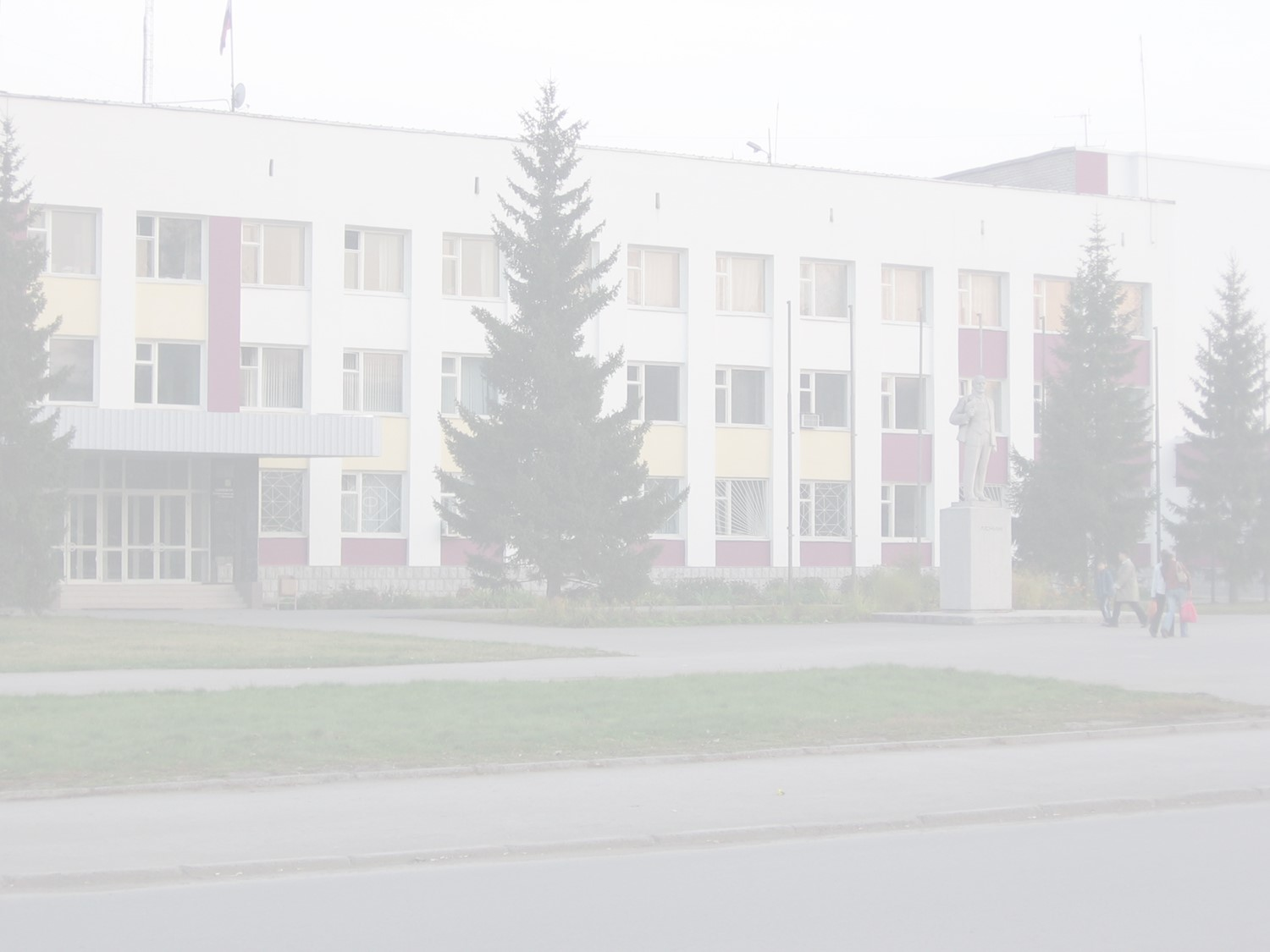
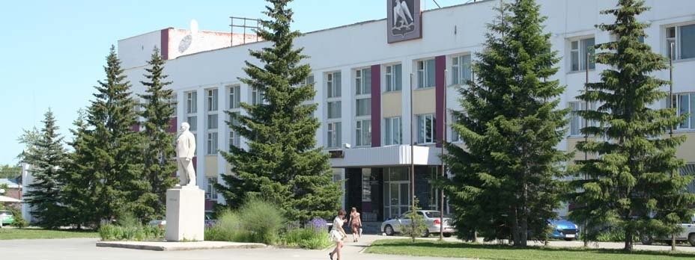
Муниципальная программа
«Развитие и обеспечение эффективности деятельности администрации городского округа Красноуфимск до 2028 года»
Объемы финансирования (тыс. руб.):

Slide 26
Муниципальная программа
«Развитие и обеспечение эффективности деятельности администрации городского округа Красноуфимск до 2028 года»
:
Основные расходы в 2024 году | Сумма, тыс. руб.
Обеспечение деятельности Главы, центрального аппарата Администрации, организация деятельности МКУ «Централизованная бухгалтерия» | 67 198,1
Официальное опубликование правовых актов и иной официальной информации | 1 375,7
Осуществление государственного полномочия СО по предоставлению гражданам, проживающим на территории Свердловской области, меры социальной поддержки по частичному освобождению от платы за коммунальные услуги | 12 525,0
Социальные гарантии лицам, замещавшим муниципальные должности и должности муниципальной службы | 8 174,9
Предоставление субсидий муниципальному фонду поддержки предпринимательства | 420,5

Slide 27
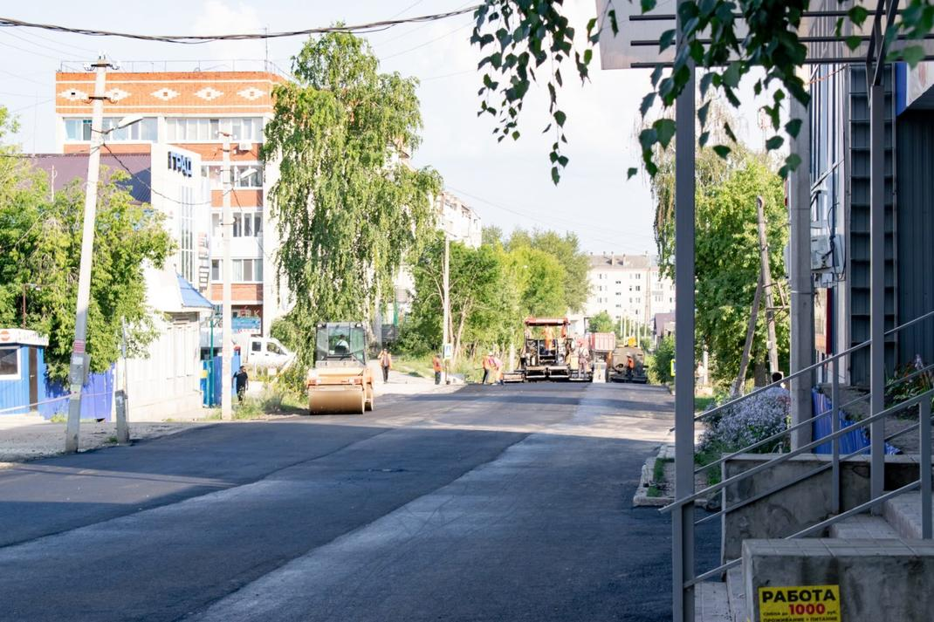
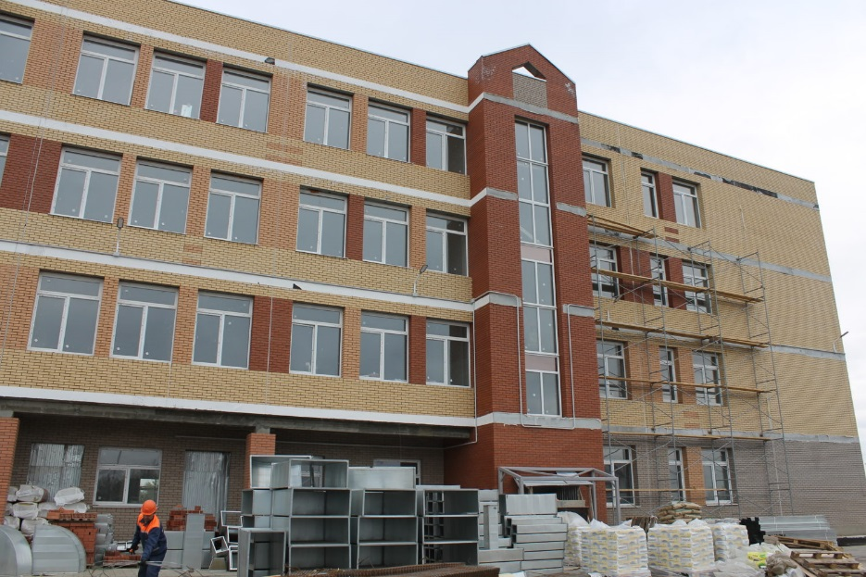
Муниципальная программа
«Развитие и модернизация жилищно-коммунального и дорожного хозяйства городского округа Красноуфимск до 2028 года»
Объемы финансирования (тыс. руб.):

Slide 28
Муниципальная программа
«Развитие и модернизация жилищно-коммунального и дорожного хозяйства городского округа Красноуфимск до 2028 года»
Объем расходов на 2024 год:
подпрограмма 1 «Комплексное благоустройство территории городского округа Красноуфимск» 24 219,2 тыс. руб.;
подпрограмма 2 «Развитие дорожного хозяйства городского округа Красноуфимск» 150 044,2 тыс. руб.;
подпрограмма 3 «Развитие жилищно-коммунального комплекса городского округа Красноуфимск» 38 659,8 тыс. руб.;
подпрограмма 4 «Социальная поддержка населения городского округа Красноуфимск» 112 910,7 тыс. руб.;
подпрограмма 5 «Строительство и реконструкция объектов городского округа Красноуфимск» 112 498,0 тыс. руб.;
подпрограмма 6 «Обеспечение реализации муниципальной программы и прочие мероприятия городского округа Красноуфимск» 29 435,0 тыс. руб.

Slide 29



Муниципальная программа
«Управление муниципальными финансами городского округа Красноуфимск до 2028 года»
Объемы финансирования (тыс. руб.):

Slide 30
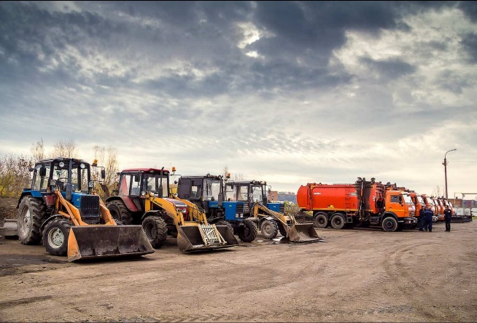
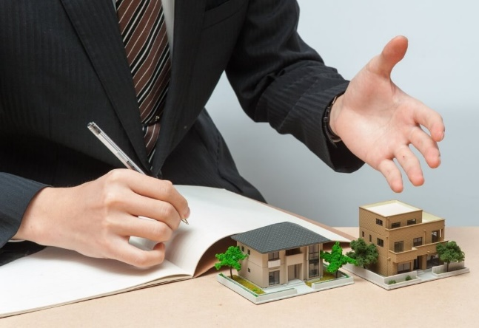
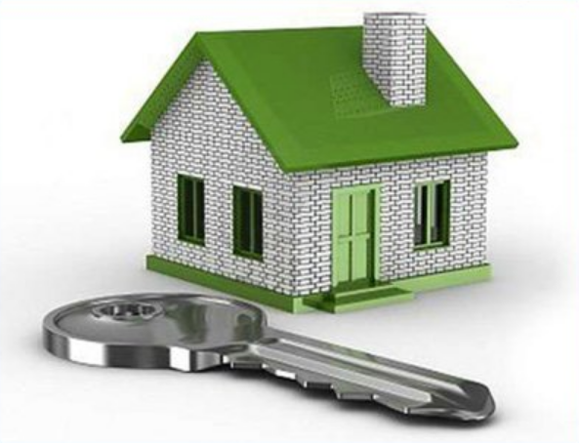
Муниципальная программа
«Управление муниципальной собственностью городского округа Красноуфимск до 2028 года»
Объемы финансирования (тыс. руб.):

Slide 31
Муниципальная программа
«Управление муниципальной собственностью городского округа Красноуфимск до 2028 года»
Основные расходы на 2024 год:
отопление муниципальных помещений и содержание общего имущества многоквартирных домов (площадок) – 1 564,2 тыс. руб.;
взносы на капремонт за жилые и нежилые помещения в многоквартирных домах, находящихся в муниципальной собственности – 1 985,5 тыс. руб.;
прочие расходы связанные с муниципальной собственностью – 2 112,6 тыс. руб. (выполнение комплекса кадастровых работ, оценка объектов недвижимости);
обеспечение деятельности ОМС УМИ – 12 389,7 тыс. руб.
приобретение имущества в муниципальную собственность (коммунальная техника) – 25 000,0 тыс. руб.

Slide 32
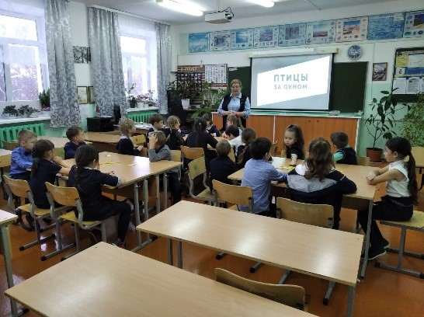
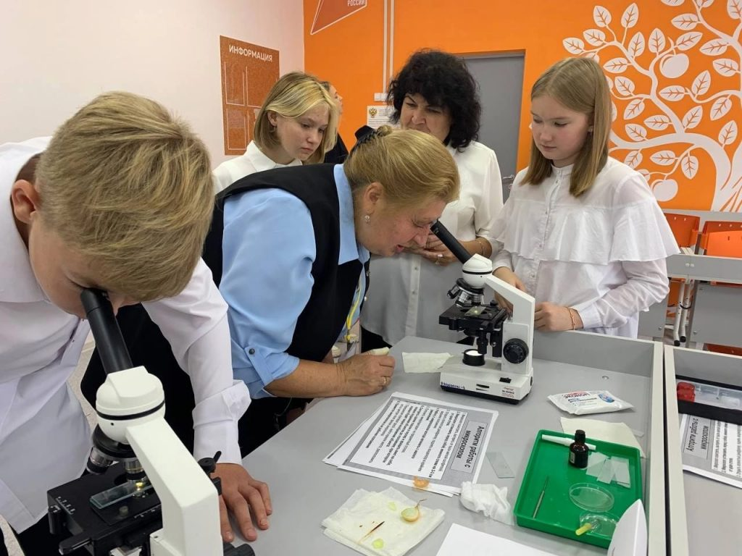
Муниципальная программа ГО Красноуфимск
«Развитие системы образования в городском округе Красноуфимск до 2028 года»
Объемы финансирования (тыс. руб.):

Slide 33
Муниципальная программа ГО Красноуфимск
«Развитие системы образования в городском округе Красноуфимск до 2028 года»
Муниципальный орган управления образованием городского округа Красноуфимск
Развитие системы дошкольного образования
451 324,8 тыс. руб.
Развитие системы общего образования
600 232,5 тыс. руб.
Развитие системы дополнительного образования, отдыха и оздоровления детей
110 070,1 тыс. руб.
Укрепление и развитие материально-технической базы
7 083,7 тыс. руб.
Обеспечение реализации муниципальной программы "Развитие системы образования в городском округе Красноуфимск»
147 741,9 тыс. руб.

Slide 34
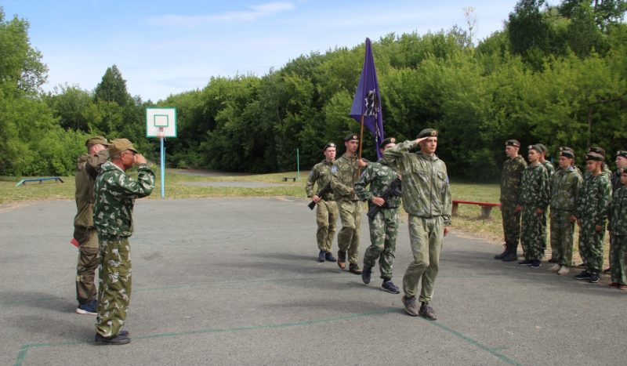

Муниципальная программа «Развитие молодежной политики в городском округе Красноуфимск до 2028 года»
Основные расходы на 2024 год:
- Укрепление материально-технической базы учреждений по работе с молодёжью 374,6 тыс. руб.;
- Молодежная биржа труда 1066,7 тыс. руб.;
- мероприятия по военно-патриотическому воспитанию молодежи 436,8 тыс. руб.;
- субсидии МАУ «Центр творчества детей и молодежи» 20 332,6 тыс. руб.
- Капитальный ремонт здания молодежного центра «Космос» - 34 963,1 тыс. руб.

Slide 35
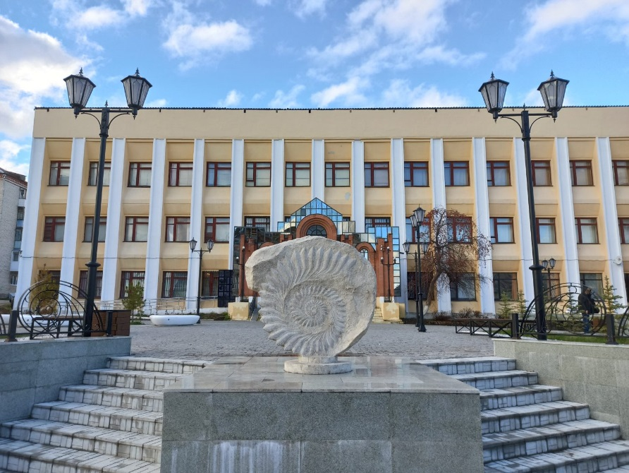
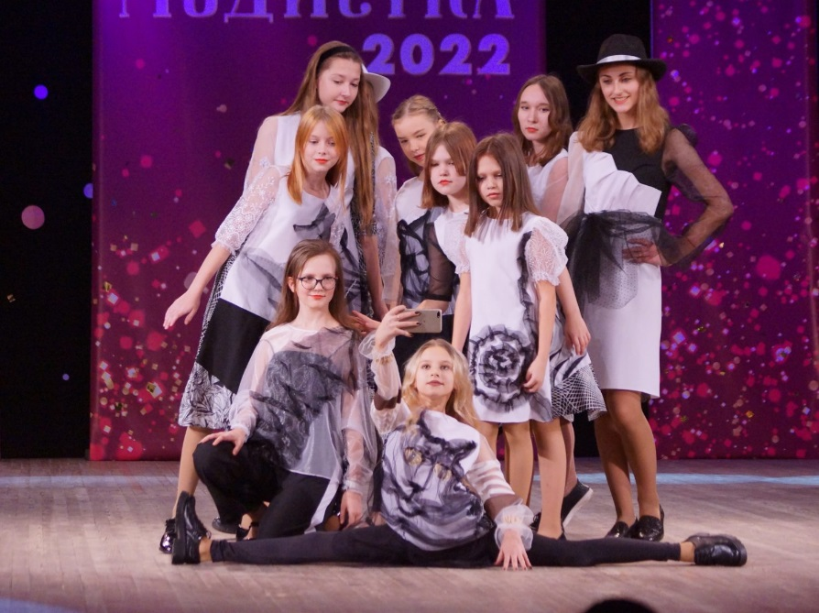
Муниципальная программа
«Развитие культуры городского округа Красноуфимск до 2028 года»
Объемы финансирования (тыс. руб.):

Slide 36
Муниципальная программа
«Развитие культуры городского округа Красноуфимск до 2028 года»
Основные расходы на 2024 год:
на организацию деятельности музея 16 281,9 тыс. руб.;
на организацию библиотечного обслуживания населения 34 614,1 тыс. руб.;
на организацию деятельности Центра культуры и досуга 68 278,9 тыс. руб.;
на мероприятия в сфере культуры 2 908,8 тыс. руб.;
на охрану культурного наследия 2 155,4 тыс. руб.;
на организацию дополнительного образования детей в МБУ Детская школа искусств 29 302,4 тыс. руб.;
на обеспечение деятельности ОМС «Управление культуры ГО Красноуфимск» и деятельности Центра бухгалтерского обслуживания 31 533,6 тыс. руб.

Slide 37
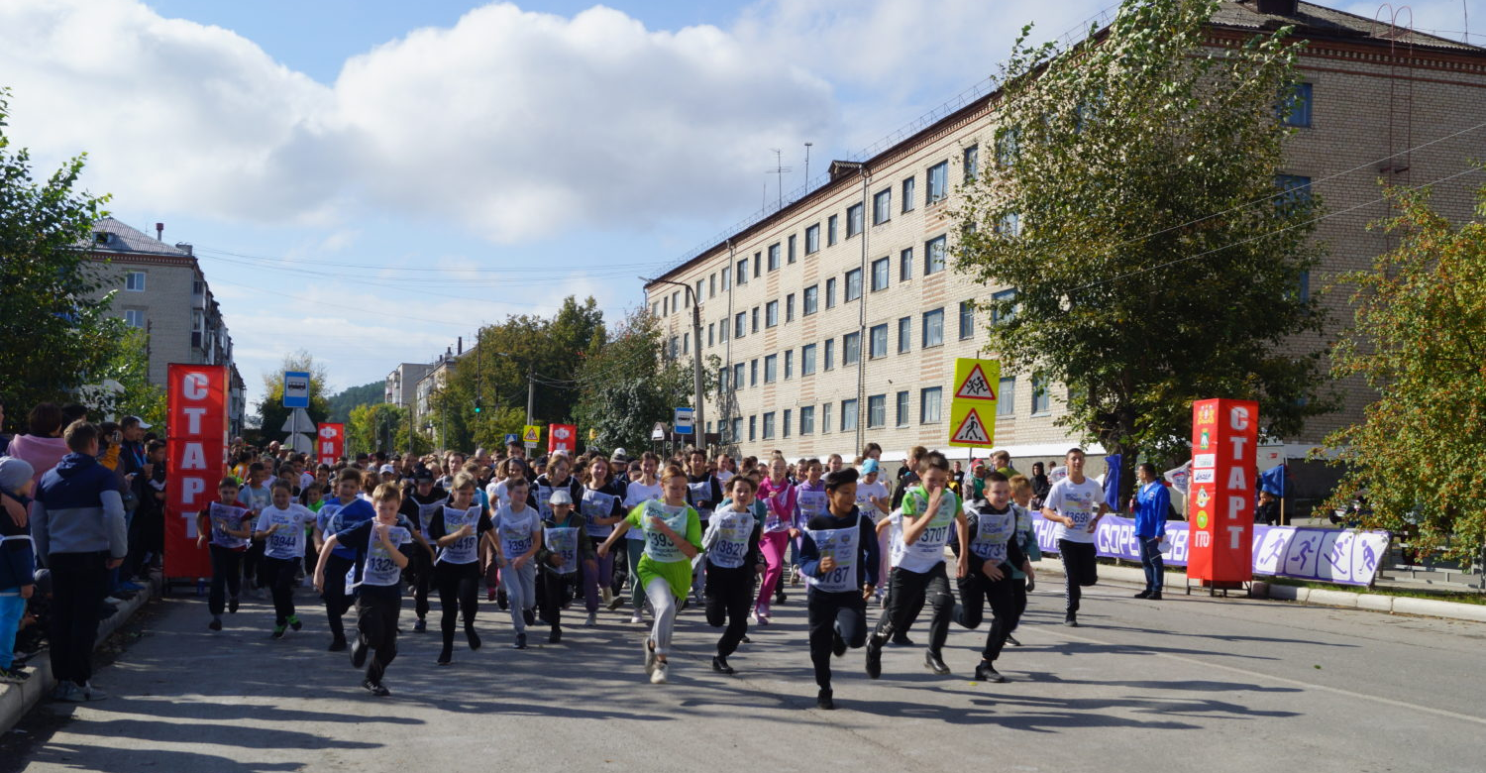

Муниципальная программа
«Развитие физической культуры и спорта городского округа Красноуфимск до 2028 года»
Объемы финансирования (тыс. руб.):

Slide 38
Муниципальная программа
«Развитие физической культуры и спорта городского округа Красноуфимск до 2028 года»
Основные расходы в 2024 году: | Сумма, тыс. руб.
субсидии МАУ КСК «Центральный» | 12 083,7
субсидии МАУ «ФОЦ «Сокол» | 27 262,9
субсидии МАУ СШ «Лидер» | 24 001,3
субсидии МАУ ДО «ДЮСШ» | 16 832,0
мероприятия в сфере физической культуры и спорта | 802,2
направление спортсменов ГО Красноуфимск на спортивные и физкультурные мероприятия | 622,8
поэтапное внедрение Всероссийского физкультурно-спортивного комплекса «Готов к труду и обороне» | 181,1
укрепление материально-технической базы объектов в сфере физической культуры и спорта | 472,6
создание спортивных площадок (оснащение спортивным оборудованием) для занятий уличной гимнастикой | 331,1

Slide 39

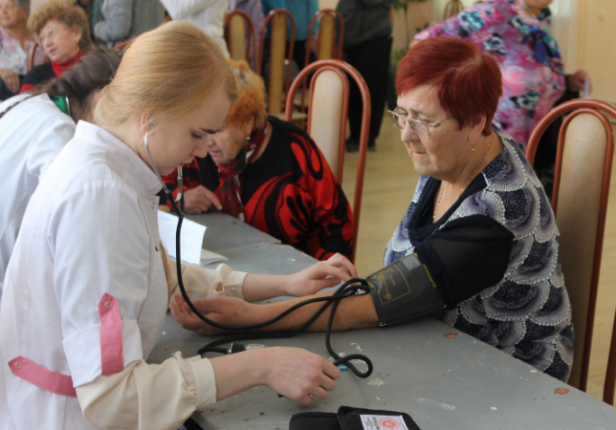
Муниципальная программа
«Социальная поддержка населения городского округа Красноуфимск»
до 2028 года
Объемы финансирования (тыс. руб.):

Slide 40
Муниципальная программа
«Социальная поддержка населения городского округа Красноуфимск»
до 2028 года
Основные расходы в 2024 году | Сумма, тыс. руб.
Предоставление поддержки социально ориентированным некоммерческим организациям | 579,7
Обеспечение физической и информационной доступности общественно - значимых учреждений (установка пандусов, поручней, кнопок вызова и т.п.) | 226,5
Организация и проведение мероприятий для отдельных категорий граждан | 169,5
Предупреждение распространения ВИЧ-инфекции в городском округе Красноуфимск | 100,5
Профилактика туберкулеза на территории городского округа | 70,6
Оказание материальной помощи отдельным категориям граждан | 182,3
Обеспечение служебными жилыми помещениями специалистов с высшим образованием (по наиболее востребованным специальностям) прибывших для работы в учреждения здравоохранения, образования, иные учреждения бюджетной сферы | 175,1
Вакцинация и ревакцинация обучающихся муниципальных общеобразовательных учреждений против клещевого энцефалита | 163,7
Формирование, в том числе путём приобретения жилых помещений, муниципального жилого фонда для специалистов с высшим образованием по наиболее востребованным специальностям | 50 000,0

Slide 41
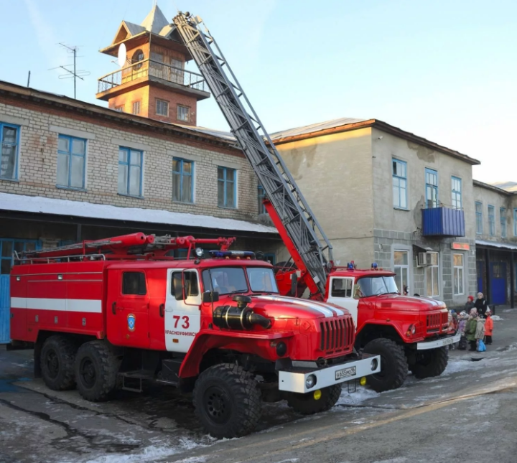
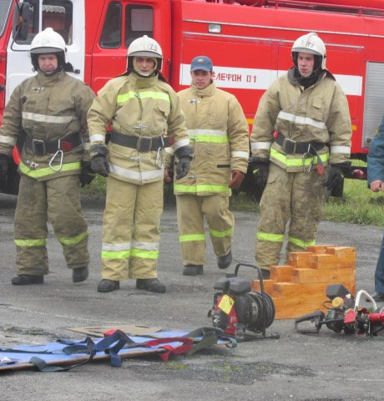
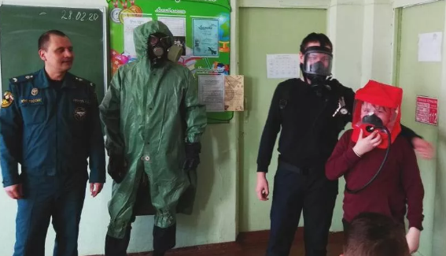
Муниципальная программа
«Обеспечение безопасности жизнедеятельности населения городского округа Красноуфимск» до 2028 года
Объемы финансирования (тыс. руб.):

Slide 42
Объём расходов в 2024 году:
Подпрограмма 1 «Профилактика правонарушений в общественных местах. Охрана общественного порядка. Безопасность дорожного движения.» в сумме 398,9 тыс. руб.
Подпрограмма 3 «Профилактика алкоголизма и наркомании на территории городского округа Красноуфимск» в сумме 18,5 тыс. руб.
Подпрограмма 4 «Профилактика терроризма и экстремизма, минимизация и (или) ликвидация последствий проявлений терроризма и экстремизма. Гармонизация межнациональных отношений» в сумме 31,4 тыс. руб.
Подпрограмма 5 «Защита населения и территории городского округа Красноуфимск от чрезвычайных ситуаций природного и техногенного характера. Совершенствование гражданской обороны» в сумме 9 269,9 тыс. руб.
Подпрограмма 6 «Обеспечение первичных мер пожарной безопасности и безопасности людей на водных объектах» в сумме 910,3 тыс. руб.
Подпрограмма 7 «Создание и развитие на территории городского округа Красноуфимск АПК «Безопасный город» в сумме 373,3 тыс. руб.

Slide 43
Непрограммные направления расходов

Slide 44
Расходы бюджета с учетом интересов целевых групп
Наименование целевой группы | Числен-ность целевой группы | Предлагаемые меры поддержки за счет средств бюджета | Планируемый объем расходов на поддержку целевой группы (тыс. руб.)
 |  |  | 2024 год | 2025 год | 2026 год
Почетные граждане г. Красноуфимска | 1 человек | Ежемесячная денежная выплата | 153,9 | 162,0 | 162,0
Ветераны, труженики тыла, реабилитированные граждане и граждане, пострадавшие от политических репрессий, и иные категории граждан | 5 377 человек | компенсации расходов на оплату жилого помещения и коммунальных услуг | 86 062,0 | 89 086,0 | 91 929,6

Slide 45
Расходы бюджета с учетом интересов целевых групп
Наименование целевой группы | Численность целевой группы | Предлагаемые меры поддержки за счет средств бюджета | Планируемый объем расходов на поддержку целевой группы (тыс. руб.)
 |  |  | 2024 год | 2025 год | 2026 год
Пользователи жилого помещения в государственном или муниципальном жилищном фонде и другие наниматели | 1 068 семей | субсидии на оплату жилого помещения и коммунальных услуг | 25 422,0 | 26 453,6 | 27 524,6
Граждане, попавшие в трудную жизненную ситуацию | 75 человек | материальная помощь | 182,3 | 191,9 | 191,9

Slide 46
Финансирование социально-значимых проектов в 2024 году
Наименование | Сумма, тыс. руб.
Выполнение проектно-изыскательских работ по объекту: Строительство системы хозяйственно-питьевого водоснабжения по водозабору «Химчистка»). | 9 310,0
Разработка проекта реконструкции очистных сооружений | 8 228,1
Ремонты сетей холодного водоснабжения | 4 000,0
Приобретение коммунальной техники | 25 000,0
Приобретение модульной котельной | 19 000,0
Формирование, в том числе путем приобретения жилых помещений, муниципального служебного фонда для специалистов с высшим образованием по наиболее востребованным специальностям | 50 000,0

Slide 47
Финансирование социально-значимых проектов в 2024 году
Наименование | Сумма, тыс. руб.
Реализация программы комплексного развития молодежной политики в регионах Российской Федерации "Регион для молодых" (капитальный ремонт здания молодежного центра «Космос») | 34 963,1
Подготовка образовательных учреждений к новому учебному году | 3 906,8
Осуществление мероприятий по обеспечению антитеррористической безопасности образовательных учреждений (лицензированная охрана) | 37 835,7
Осуществление мероприятий по приведению в соответствие с требованиями пожарной безопасности и санитарного законодательства зданий и сооружений образовательных организаций | 55 300,2
Модернизация школьных систем образования (капитальный ремонт школы № 2) | 112 498,0
Создание в образовательных организациях условий для получения детьми-инвалидами качественного образования | 1 992,5

Slide 48
Дефицит бюджета городского
округа Красноуфимск
(тыс. руб.):

Slide 49
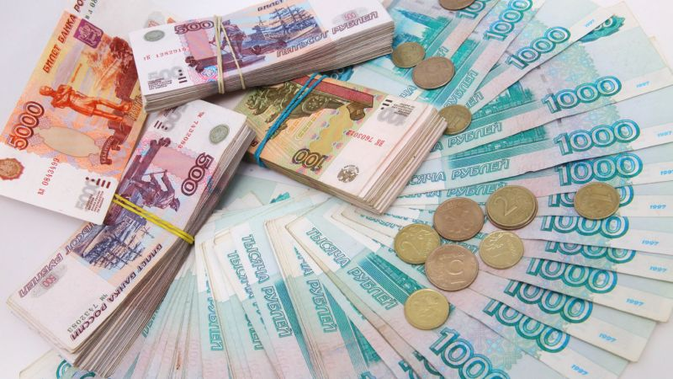


Муниципальный долг городского
округа Красноуфимск

Slide 50
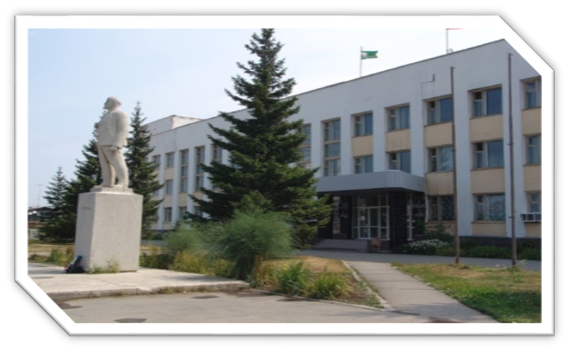
Проект решения Думы ГО Красноуфимск «О бюджете ГО Красноуфимск на 2024 год и плановый период 2025 и 2026 годов» с приложениями размещен на сайте Администрации ГО Красноуфимск go-kruf.midural.ru
Публичные слушания назначены на 06.12.2023 г. в 17.45

Slide 51
Спасибо за внимание!

